Slide 1
Savci – řád letouni
Registrační číslo projektu: CZ.1.07/1.1.38/02.0025
Název projektu: Modernizace výuky na ZŠ Slušovice, Fryšták, Kašava a Velehrad
Tento projekt je spolufinancován z Evropského sociálního fondu a státního rozpočtu České republiky.
Autor: Mgr. Eliška Nováková
Škola: Základní škola Slušovice, okres Zlín, příspěvková organizace

Slide 2
Anotace:
Digitální učební materiál je určen k seznámení žáků s novým řádem savců – letouni.
Materiál rozvíjí vědomosti žáků týkající se řádu letouni. Prověřuje vědomosti související s daným řádem.
Je určen pro předmět přírodopis a ročník 8.
Tento materiál vznikl jako doplňující materiál k učebnici: Přírodopis 2 pro 7. ročník základní školy a nižší ročníky víceletých gymnázií. Bělehradská 47, 120 00 Praha 2: SPN, 1999. ISBN 80-7235-069-2.

Slide 3
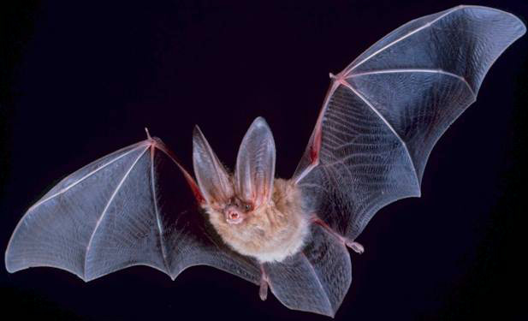
Letouni - charakteristika
jediný řád savců, který je dokonale přizpůsoben k letu

Slide 4
Letouni - charakteristika
vyskytují se na všech kontinentech, kromě Antarktidy
Vyjmenuj všechny kontinenty světa.
na světě žije asi 900 druhů letounů
Znáš nějakého zástupce řádu letouni?
v době, kdy nelétají, tak odpočívají (spí pověšeni
hlavou dolů)

Slide 5
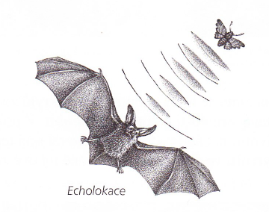
Letouni - charakteristika
orientují se pomocí echolokace
echolokace
= ultrazvukové signály, které vysílají tlamičkou
a jejich odraz zachycují sluchem

Slide 6
Letouni - charakteristika
živí se převážně hmyzem, který loví za letu
v našich podmínkách přezimují v jeskyních, na
půdách domů, v dutých stromech, atd.

Slide 7
Letouni - rozdělení
netopýři
kaloni
vrápencovití

Slide 8
Netopýři - charakteristika
drobní živočichové
živí se převážně drobným hmyzem
v ČR žije 24 druhů (jsou chráněny zákonem)
létají rychlostí 20-50 km/h
hibernace
= zimní spánek

Slide 9
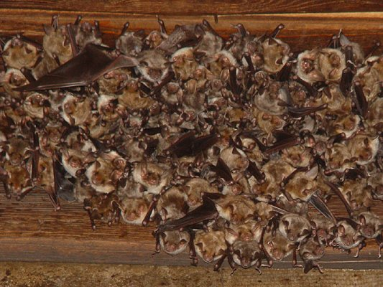
Netopýři - charakteristika
žijí ve velkých koloniích
mláďata se rodí slepá a holá
utajená březost
= schopnost pozastavit vývoj plodu a odložit jeho porod i vývoj na příznivější podmínky

Slide 10
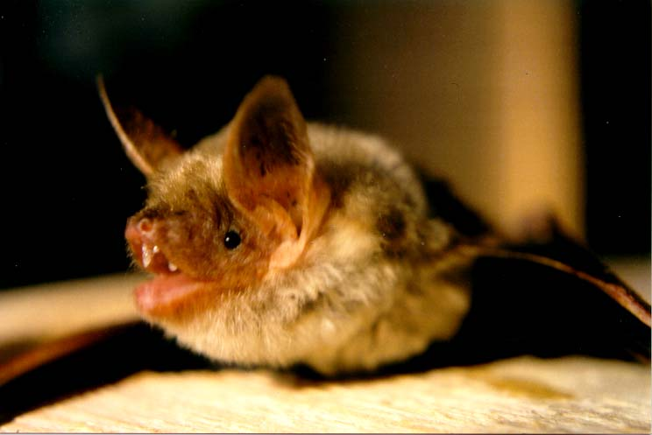
Netopýři - zástupci
Netopýr velký

Slide 11
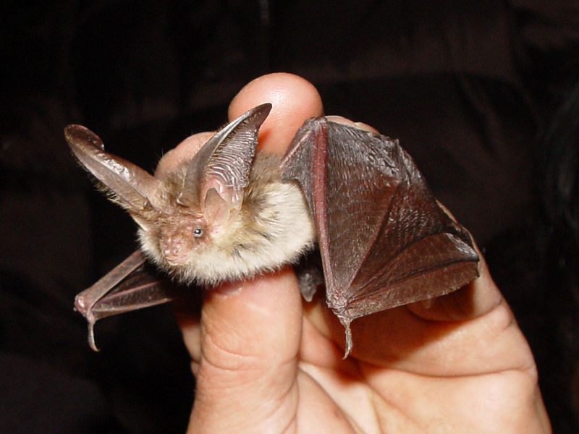
Netopýři - zástupci
Netopýr ušatý

Slide 12
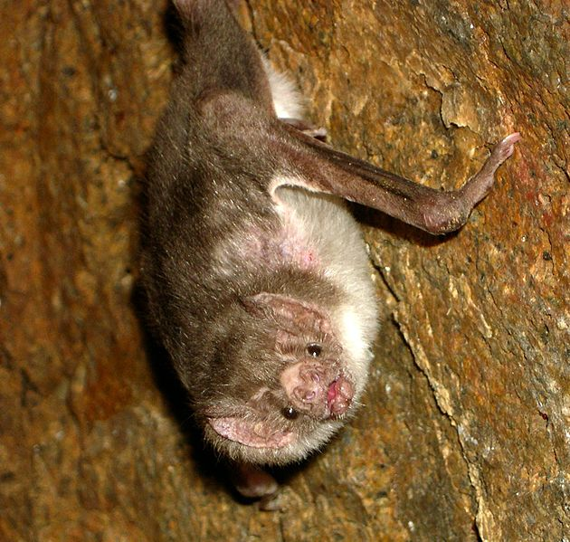
Vrápencovití - charakteristika
hmyzožraví letouni
mají blanité výrůstky v okolí nozder (pomáhají při orientaci v prostoru)

Slide 13
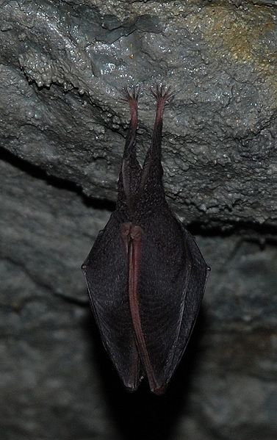
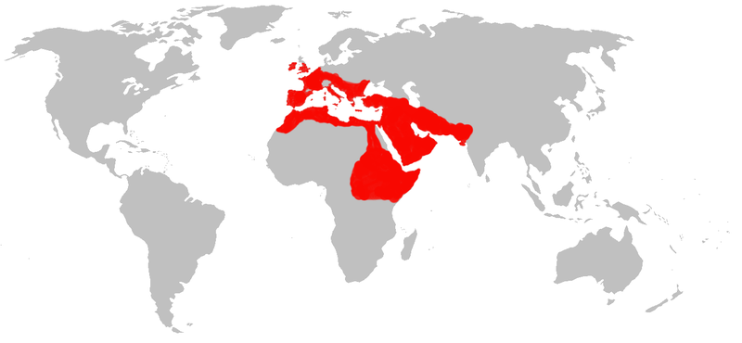
Vrápencovití - zástupci
Vrápenec malý

Slide 14
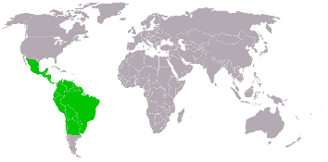
Vrápencovití - zástupci
Upír obecný

Slide 15
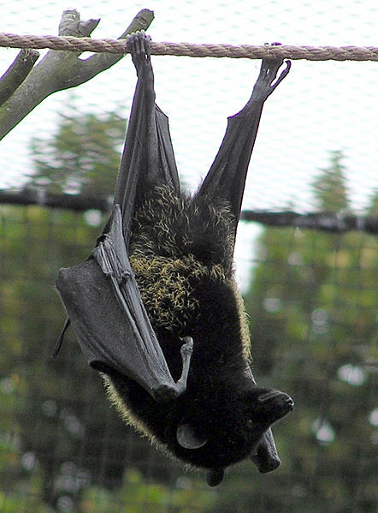
Kaloni - charakteristika
Kaloň komorský
výskyt: v tropech Asie a Afriky
býložravá skupina letounů (někdy se živí i sladkými plody)
zajišťují u několika rostlin přenos pylu (zoogamie)

Slide 16
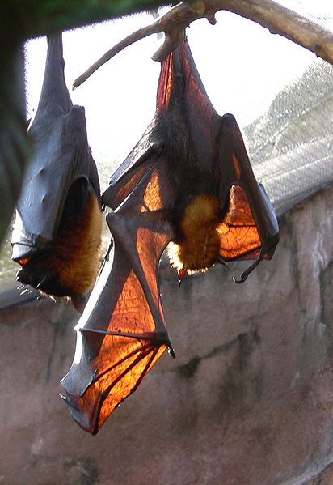
Kaloni - zástupci
Kaloň malajský

Slide 17
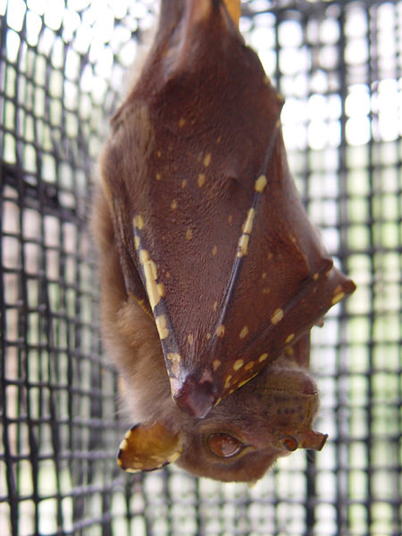
Kaloni - zástupci
Kaloň trubkonosý

Slide 18
Upíři
krvežravost
sliny obsahují látky, které zabraňují
srážení krve (např. drakulin)
svou oběť většinou překvapí příchodem po čtyřech
po konzumaci krve jsou tak těžcí, že do své skrýše s
se vracení pěšky po čtyřech
přenašeč vztekliny

Slide 19
Zdroje
Big-eared-townsend-fledermaus.jpg. In: Wikipedia: the free encyclopedia [online]. San Francisco (CA): Wikimedia Foundation, 2001-, 6. 6. 2011, 17:27 [cit. 2012-12-17]. Dostupné z: http://upload.wikimedia.org/wikipedia/commons/7/77/Big-eared-townsend-fledermaus.jpg
Myotis myotis, nursery roost.jpg. In: Wikipedia: the free encyclopedia [online]. San Francisco (CA): Wikimedia Foundation, 2001- [cit. 2012-12-17]. Dostupné z: http://upload.wikimedia.org/wikipedia/commons/e/e0/Myotis_myotis%2C_nursery_roost.jpg
Myotis.jpg. In: Wikipedia: the free encyclopedia [online]. San Francisco (CA): Wikimedia Foundation, 2001-, 29. 6. 2005, 19:47 [cit. 2012-12-17]. Dostupné z: http://upload.wikimedia.org/wikipedia/commons/c/c7/Myotis.jpg
Plecotus auritus 01.jpg. In: Wikipedia: the free encyclopedia [online]. San Francisco (CA): Wikimedia Foundation, 2001-, 13. 6. 2005, 12:22 [cit. 2012-12-17]. Dostupné z: http://upload.wikimedia.org/wikipedia/commons/thumb/8/8b/Plecotus_auritus_01.jpg/800px-Plecotus_auritus_01.jpg
Rhinolophus hipposideros20080922.jpg. In: Wikipedia: the free encyclopedia [online]. San Francisco (CA): Wikimedia Foundation, 2001-, 1. 10. 2008, 07:02 [cit. 2012-12-17]. Dostupné z: http://upload.wikimedia.org/wikipedia/commons/thumb/d/d2/Rhinolophus_hipposideros20080922.jpg/377px-Rhinolophus_hipposideros20080922.jpg
Rhinolophus hipposiderosMap.png. In: Wikipedia: the free encyclopedia [online]. San Francisco (CA): Wikimedia Foundation, 2001-, 20. 3. 2008, 11:09 [cit. 2012-12-17]. Dostupné z: http://upload.wikimedia.org/wikipedia/commons/thumb/5/5b/Rhinolophus_hipposiderosMap.png/800px-Rhinolophus_hipposiderosMap.png
Desmodus.jpg. In: Wikipedia: the free encyclopedia [online]. San Francisco (CA): Wikimedia Foundation, 2001-, 22. 1. 2006, 21:48 [cit. 2012-12-17]. Dostupné z: http://upload.wikimedia.org/wikipedia/commons/thumb/3/3f/Desmodus.jpg/630px-Desmodus.jpg

Slide 20
Zdroje
GemeinerVampirWorld.png. In: Wikipedia: the free encyclopedia [online]. San Francisco (CA): Wikimedia Foundation, 2001-, 3. 9. 2005, 15:38 [cit. 2012-12-17]. Dostupné z: http://upload.wikimedia.org/wikipedia/commons/thumb/e/ed/GemeinerVampirWorld.png/800px-GemeinerVampirWorld.png
Bristol.zoo.livfruitbat.arp.jpg. In: Wikipedia: the free encyclopedia [online]. San Francisco (CA): Wikimedia Foundation, 2001-, 23. 2. 2006, 17:28 [cit. 2012-12-17]. Dostupné z: http://upload.wikimedia.org/wikipedia/commons/thumb/c/ca/Bristol.zoo.livfruitbat.arp.jpg/442px-Bristol.zoo.livfruitbat.arp.jpg
Pteropus vampyrus1.jpg. In: Wikipedia: the free encyclopedia [online]. San Francisco (CA): Wikimedia Foundation, 2001-, 22. 1. 2006, 21:23 [cit. 2012-12-17]. Dostupné z: http://upload.wikimedia.org/wikipedia/commons/thumb/5/5e/Pteropus_vampyrus1.jpg/412px-Pteropus_vampyrus1.jpg
Nyctimene robinsoni.jpg. In: Wikipedia: the free encyclopedia [online]. San Francisco (CA): Wikimedia Foundation, 2001-, 2. 9. 2006, 21:46 [cit. 2012-12-17]. Dostupné z: http://upload.wikimedia.org/wikipedia/commons/thumb/a/a5/Nyctimene_robinsoni.jpg/450px-Nyctimene_robinsoni.jpg
Přírodopis 2 pro 7. ročník základní školy a nižší ročníky víceletých gymnázií. Bělehradská 47, 120 00 Praha 2: SPN, 1999. ISBN 80-7235-069-2.
Přírodopis 8 učebnice pro základní školy a víceletá gymnázia. Goethova 8, 301 31 Plzeň: Fraus, 2006. ISBN 80-7238-428-7.

